Slide 1
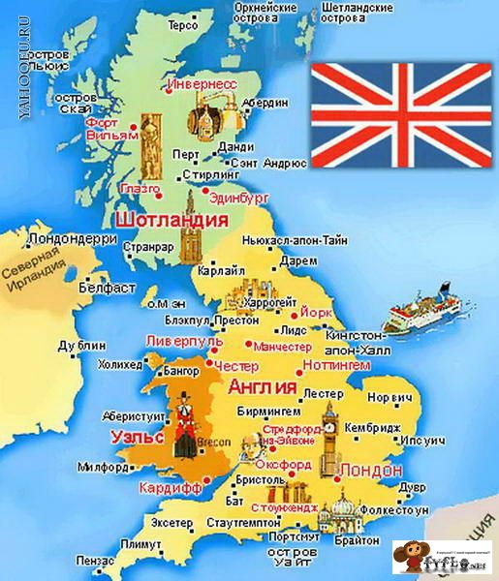
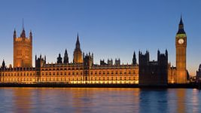
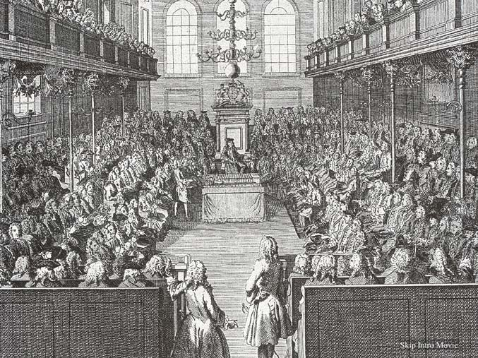
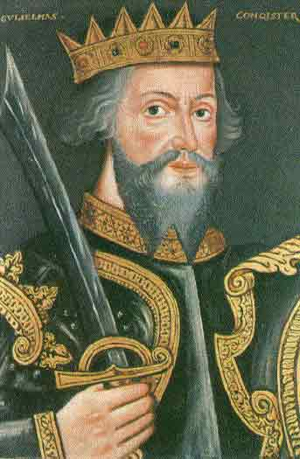
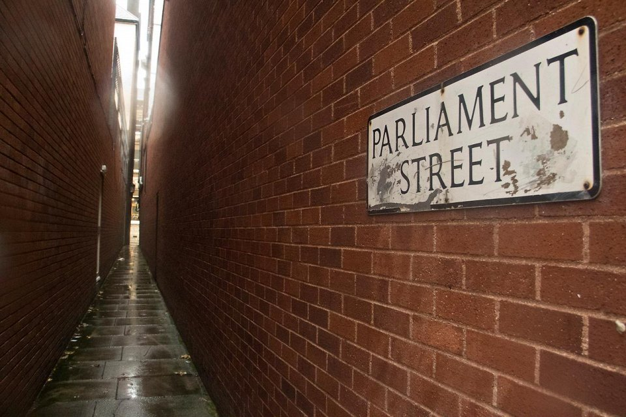

Slide 2
Что англичане считают началом своих свобод

Slide 3
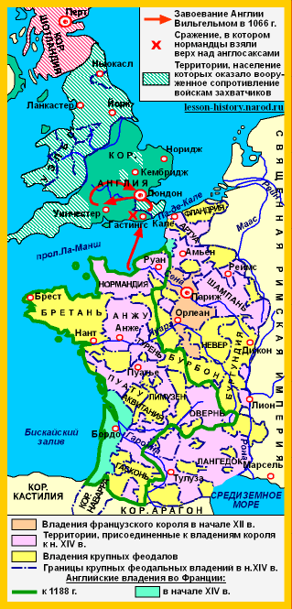
?Проблема урока?
Почему и как произошло формирование централизованного государства в Англии?

Slide 4
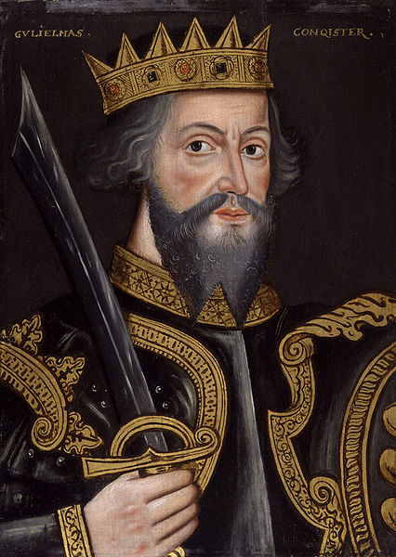
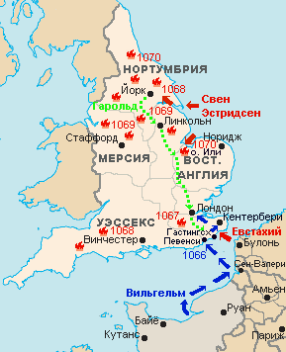
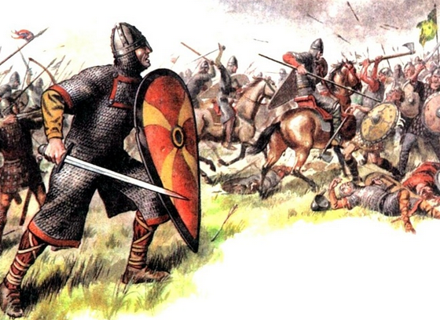
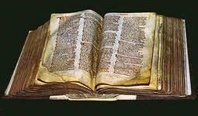
Завоевание Англии нормандским герцогом Вильгельмом
Вильгельм I
Битва при Гастингсе – 1066 год
«Книга страшного суда»

Slide 5
САМОСТОЯТЕЛЬНАЯРАБОТА С ТЕКСТОМ УЧЕБНИКА с 159-160 (прочитать ответить на вопросы)
?Почему Вильгельму удалось победить англосаксов?
?Кто стал английским королем?
?Какие изменения произошли в Англии в результате нормандского завоевания?
?Что такое «Книга Страшного суда»?

Slide 6
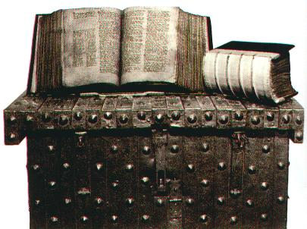
КНИГА СТРАШНОГО СУДА – перепись населения и земельных владений Англии.

Slide 7
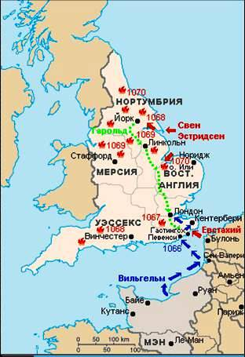
Последствия нормандского завоевания Англии
Усиление королевской власти.
Начало образования централизованного государства.
Усиление феодального гнета (была проведена перепись земель и населения, стали полнее учитываться доходы населения).

Slide 8
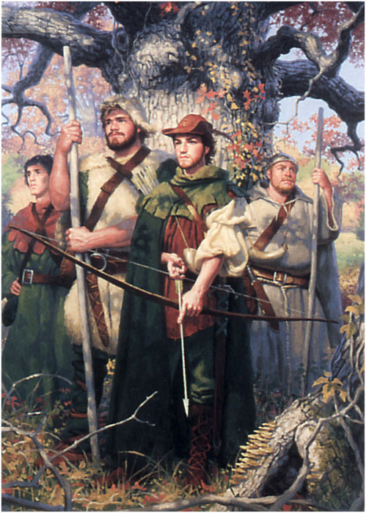
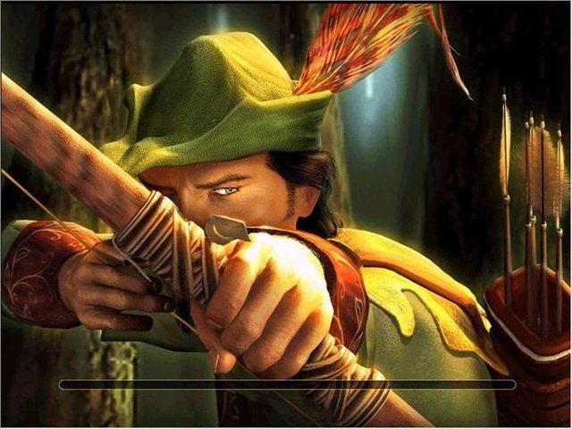
РОБИН ГУД – ГЕРОЙ АНГЛИЙСКИХ БАЛЛАД

Slide 9
Вопросы:
Назовите главные последствия нормандского завоевания Англии.
Для чего была написана и какое значение для Вильгельма Завоевателя имела «Книга страшного суда»?

Slide 10
Блиц-контроль:
1.Верно ли следующее утверждение:
Норманнское завоевание утвердило на английском престоле новую династию
1)верно 2) неверно
2.При короле Англии Вильгельме завоевателе
1) утвердился принцип «Вассал моего вассала – мой вассал»
2) проведена перепись всех земель
3) Принята Великая хартия вольностей
Укажите номер позиции, лишней в этом перечне.

Slide 11
Проверка:
1.1
2.3

Slide 12
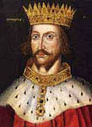
РЕФОРМЫ Генриха II Плантагенета
Работа с текстом учебника, стр. 160-161
Реформа | Содержание
Судебная реформа | 1.Право каждого свободного человека за деньги обратиться в королевский суд, минуя суд феодала. 2.Создание суда присяжных из 12 человек.
Военная реформа | 1.Внесение «щитовых денег» рыцарем вместо участия в походе. 2.Восстановление народного ополчения. 3.Усиление власти шерифов.
Административная реформа | 1.Усиление власти шерифов, управлявших графствами

Slide 13
Физкультминутка.
1 позиция: руки вытянуты вперёд перед собой – термин парламент
2 позиция: руки подняты вверх – король
3 позиция: руки на поясе – реформы
4 позиция: руки в стороны – шериф.

Slide 14
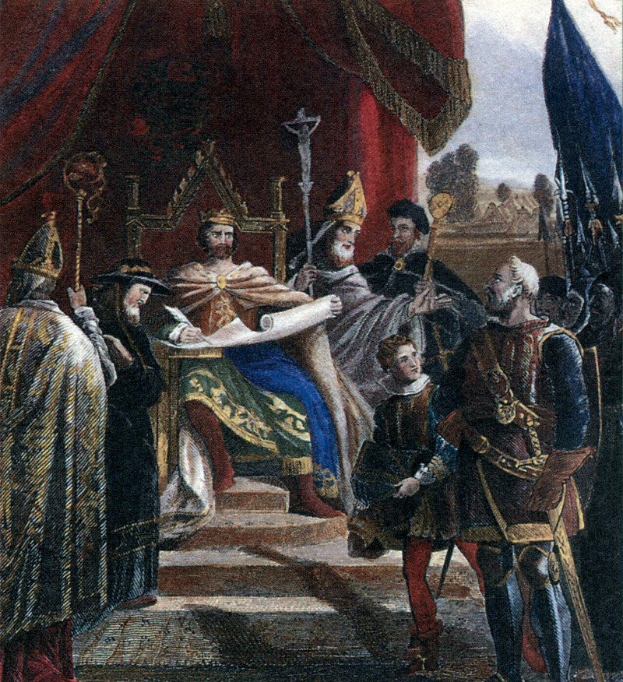
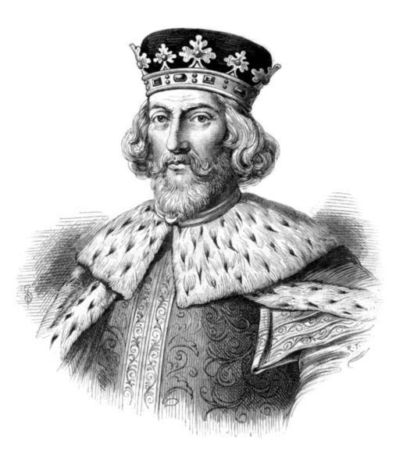
Иоанн Безземельный подписывает Великую хартию вольностей. 1215 г.
«Великая хартия вольностей» — грамота короля Иоанна Безземельного, дарующая определенные свободы и привилегии подданным».
«Хартия» – от латинского «грамота»

Slide 15
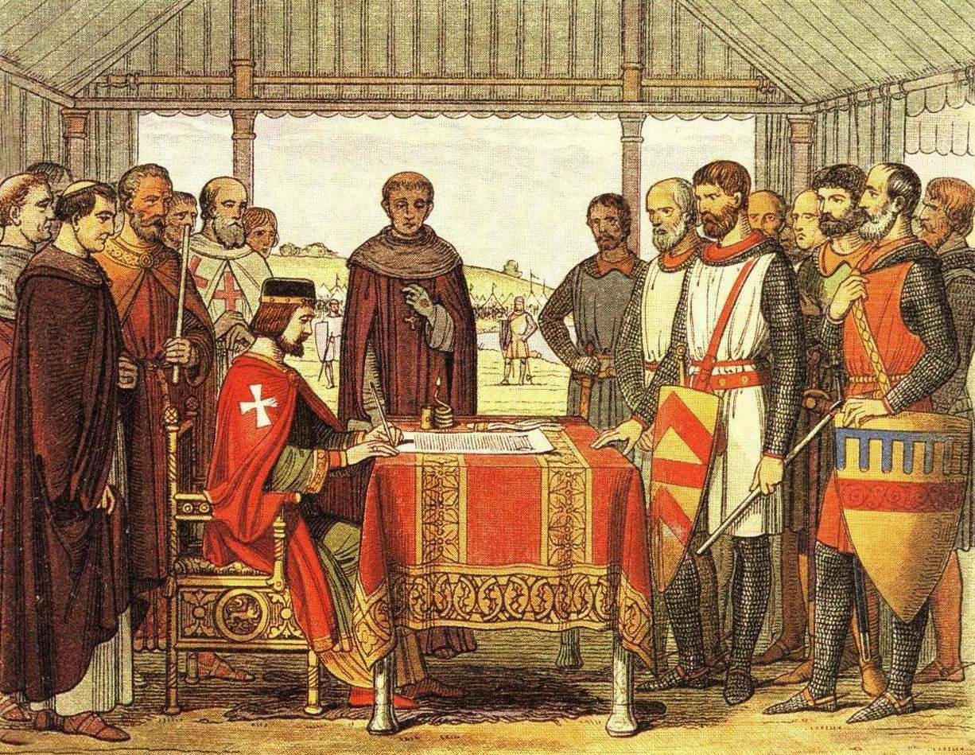

Slide 16
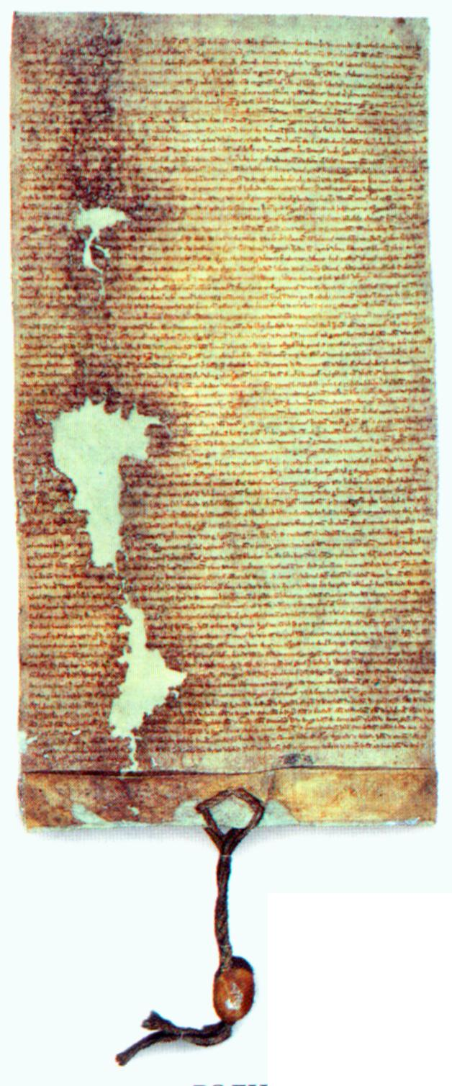
Почему англичане считают Великую Хартию Вольностей гарантом гражданской свободы?
«Великая хартия вольностей» — грамота короля Иоанна, дарующая определенные свободы и привилегии подданным

Slide 17
прочесть п.5 «Английский парламент влияет на дела в государстве», составить схему
«Парламент — сословно-представительный орган Англии» и прокомментировать ее

Slide 18
Парламент

Slide 19
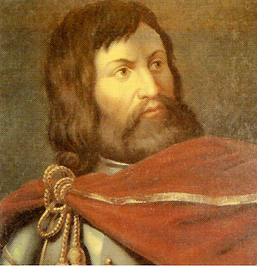
Английский парламент
Дата основания – 1265 год
Инициатор созыва – граф Симон де Монфор
Парламент
Палата лордов
-духовенство
-светская знать
(приглашённые королём)
Палата общин
-рыцари
-горожане
(избранные от графств и от городов соответственно)

Slide 20
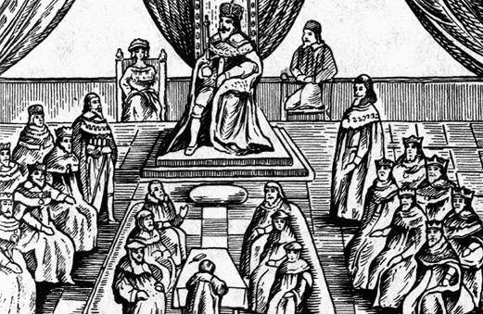
Палата лордов

Slide 21
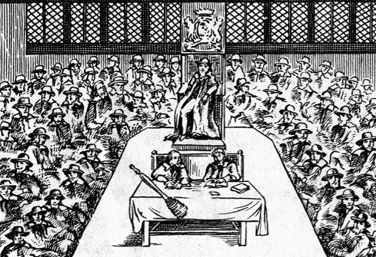
Палата общин

Slide 22
Вопросы:
В какой еще стране и когда возник сословно-представительный орган?
Что его отличает от английского парламента?

Slide 23
Общие черты и различия в истории Англии и Франции XI-XIV вв.
Общее:
- складываются сословно-представительные монархии;
- рост городов и развитие торговли создают предпосылки централизации государства;
Отличия:
- Англия раньше превратилась в централизованное государство, что было связано с нормандским завоеванием и его последствиями
- королевская власть была сильнее, она опиралась на чиновников (шерифов), наемное войско и обеспечивалась средствами от налогов;
- Английский парламент возник в иных, чем во Франции, условиях и был значительно более влиятельным органом;

Slide 24
  Почему Вильгельма называют Завоевателем?
  Что такое «Книга страшного суда»?
  Какие реформы были проведены Генрихом II?
  Что такое парламент?
  Как формировался состав английского парламента?
  Какие функции он выполнял?

Slide 25
?Проблема урока?
Почему и как произошло формирование централизованного государства в Англии?

Slide 26
РАСПОЛОЖИТЕ В ПОРЯДКЕ ПРАВЛЕНИЯ
Иоанн Безземельный
Генрих II Плантагенет
Вильгельм I
А
Б
В

Slide 27
1. В каком сражении XI века англосаксы оказались побеждены нормандцами?
1) при Азенкуре,
2) при Гастингсе,
3) при Креси,
4) при Орлеане.

Slide 28
2. Что называли в Англии в XI веке «Книгой Страшного суда»?
1) сборник законов о налогах,
2) Библию,
3) книгу записи долгов,
4) результаты переписи населения и его имущества.

Slide 29
3. Как называют до сих пор английского королевского чиновника, управляющего округом, графством?
1) шерифом,
2) бароном,
3) лордом,
4) графом

Slide 30
4. Что такое «Великая хартия вольностей»?
1) призывы Робин Гуда к крестьянам,
2) список требований восставших баронов королю,
3) список требований восставших крестьян (йоменов),
4) указ короля об освобождении крестьян от зависимости.

Slide 31
5. Установите соответствие:
понятие
а/ «щитовые деньги»,
б/ суд присяжных
в/ парламент
г/ «Анжуйская держава»
определение
1/ место принятия законов,
2/ плата вместо военной службы рыцаря
3/ «участие в разборе дела достойных и честных людей»
4/ владения Генриха II Плантагенета

Slide 32
1.2.
2.4.
3.1.
4.2.
5.А) 2
Б) 3
В) 1
Г) 4

Slide 33
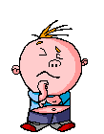



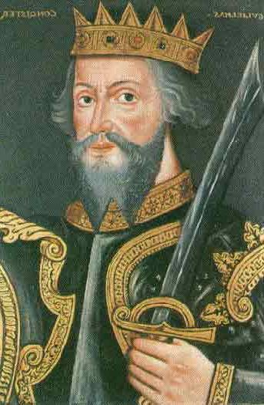
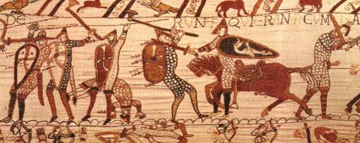
Сделайте выводы:

Slide 34
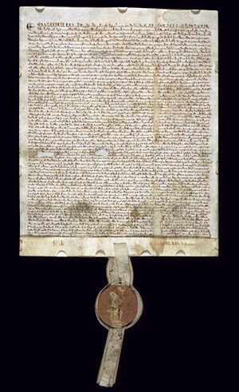
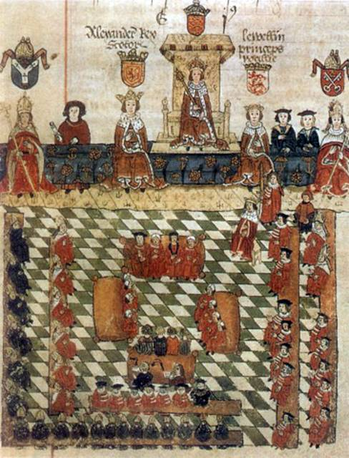
Что англичане считают началом своих свобод?

Slide 35
Продолжи фразу:
Сегодня на уроке я научился:
- научился
- было интересно
- было трудно
- мои ощущения
- больше всего мне понравились задания…
Today at the lesson
I learnt…
It was interesting for me…
It was difficult…
I felt …
I liked most of all the work with…

Slide 36
§ 19, задание в рабочих тетрадях № 2 «Сравните Генеральные штаты во Франции и английский парламент».

Slide 37

Молодцы!

